Slide 1
Creación de programas duales en la Universidad de Guadalajara Campus Tlajomulco “Alianza empresarial para la educación dual centro-bajío-occidente”

Slide 2
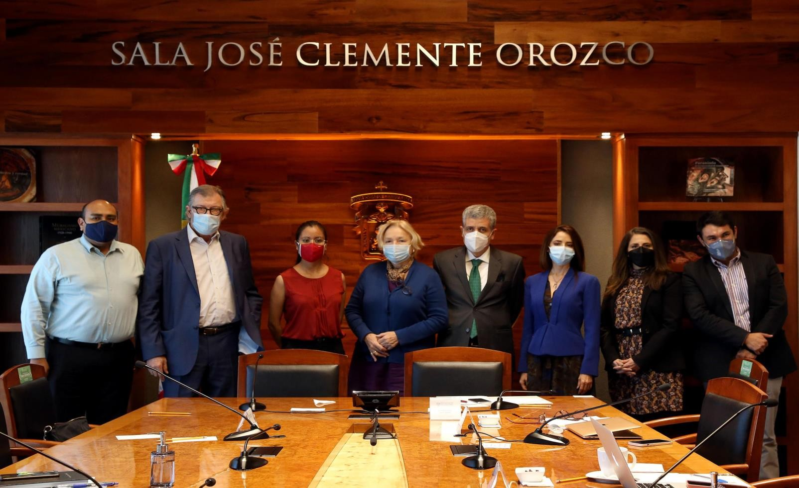
Primer campus dual de la Red Universitaria
Reunión de coordinación interinstitucional UdeG (CU Tlajomulco) Fundación AFOS,
y AE Dual .
Noviembre 2021

Slide 3
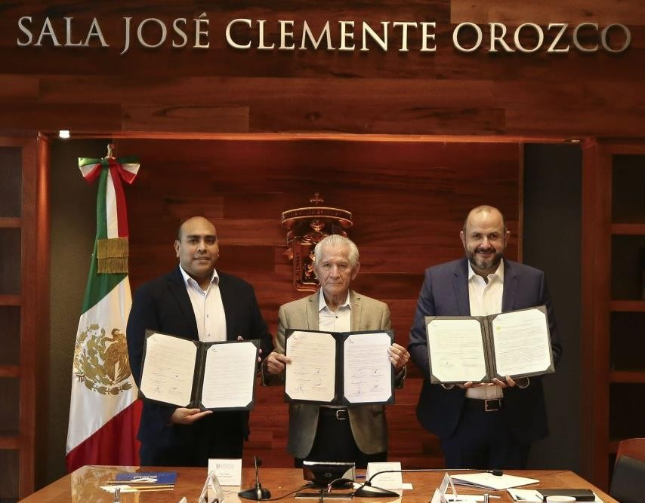
Firma del Convenio de Formación Dual UdeG, Fundación AFOS, AEDual e Industriales Jalisco
Julio 2022

Slide 4
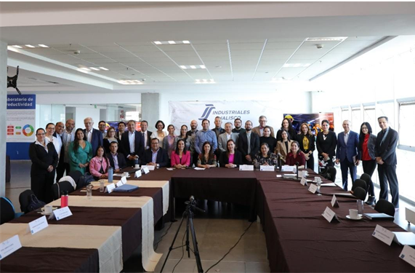
Participación en Consejo Empresarial por la Educación Dual de Jalisco

Slide 5
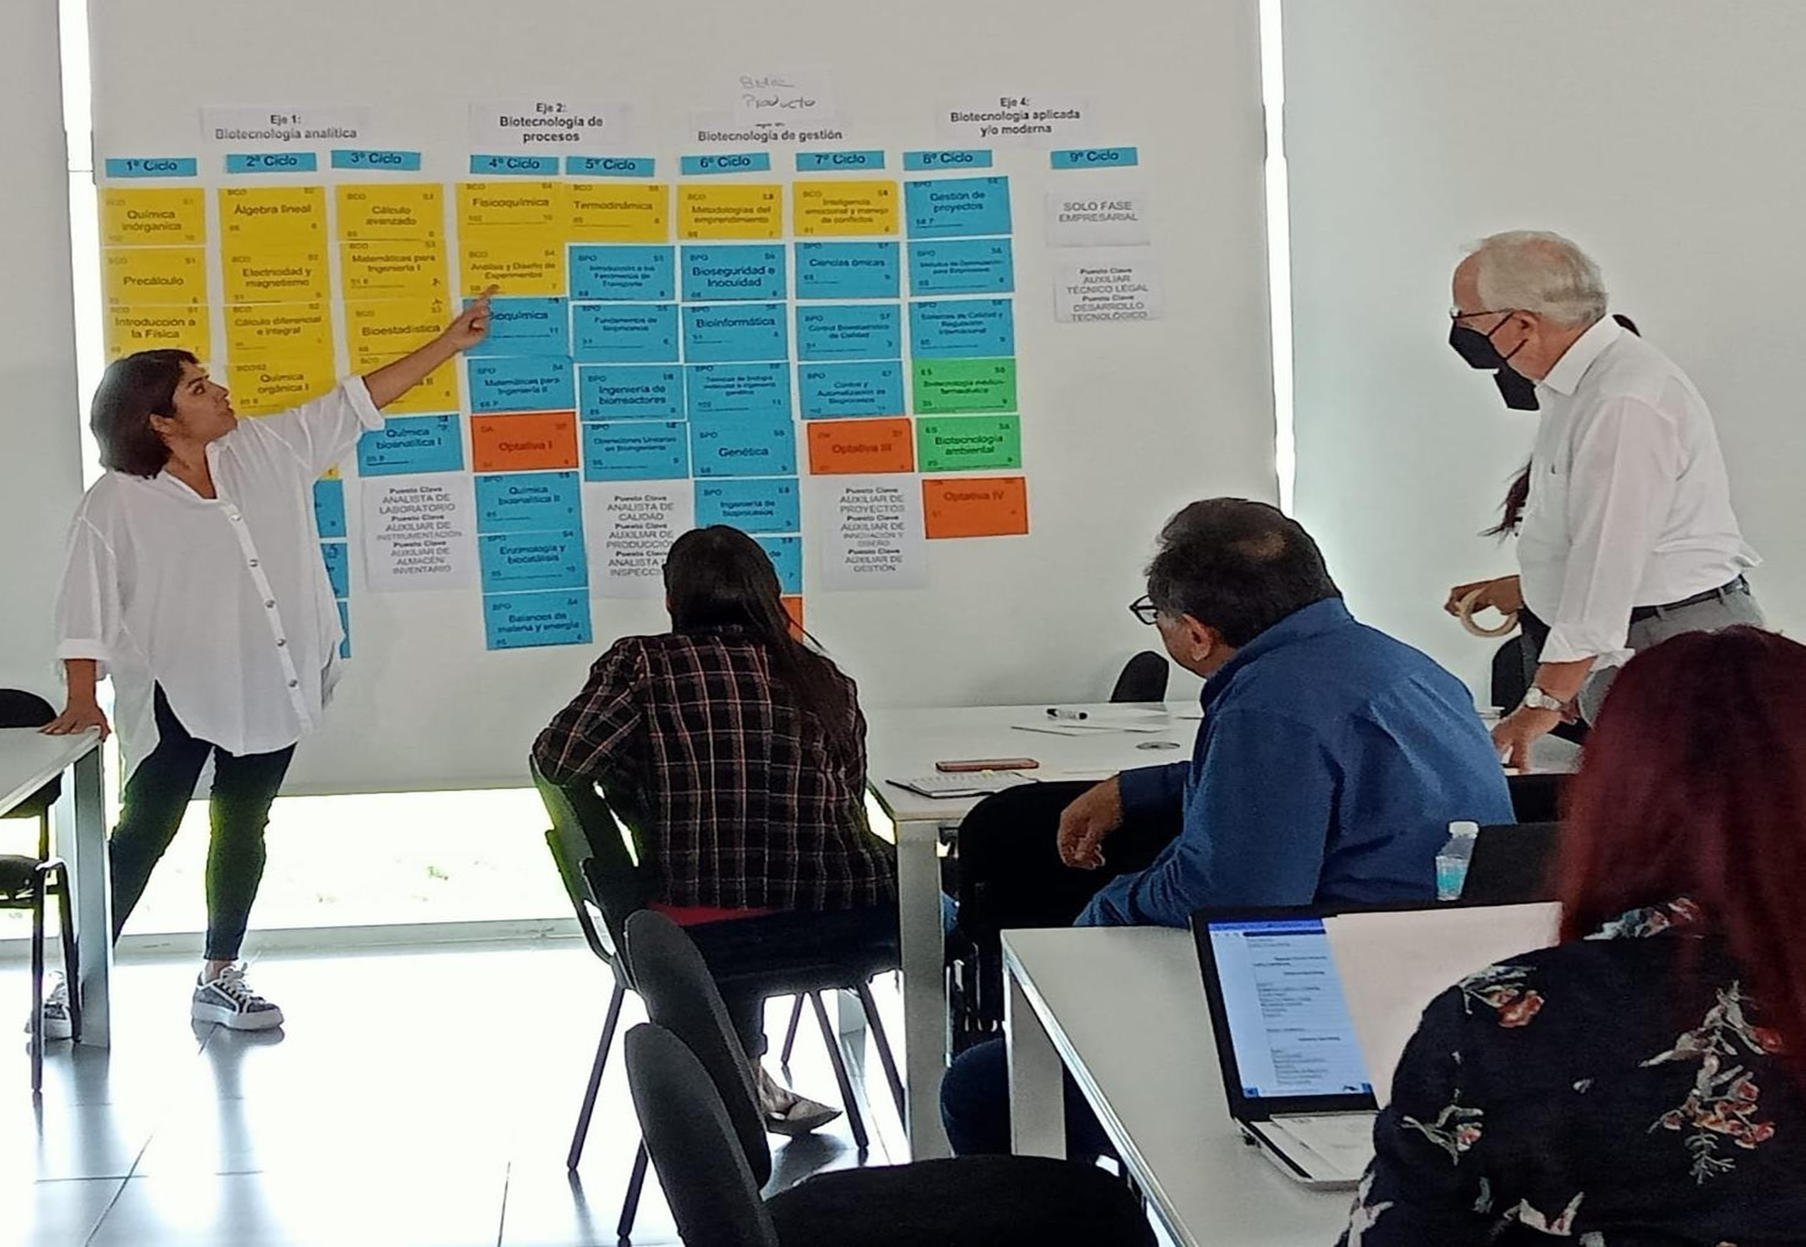

Slide 6
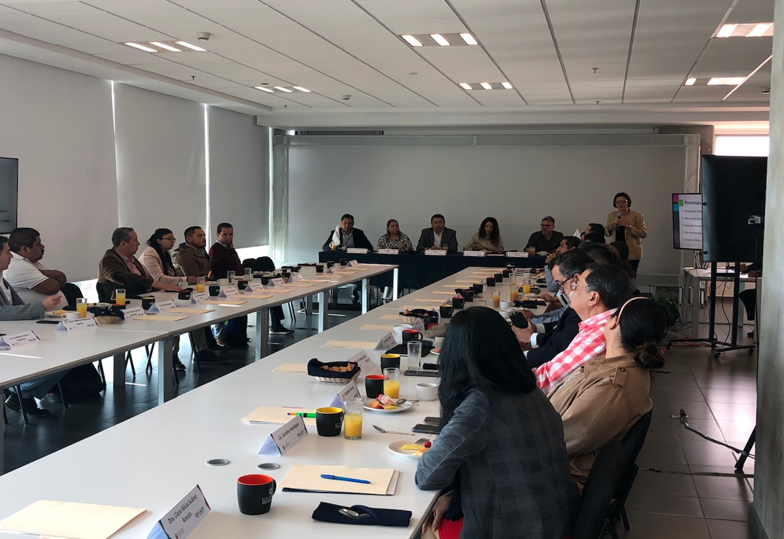

Slide 7
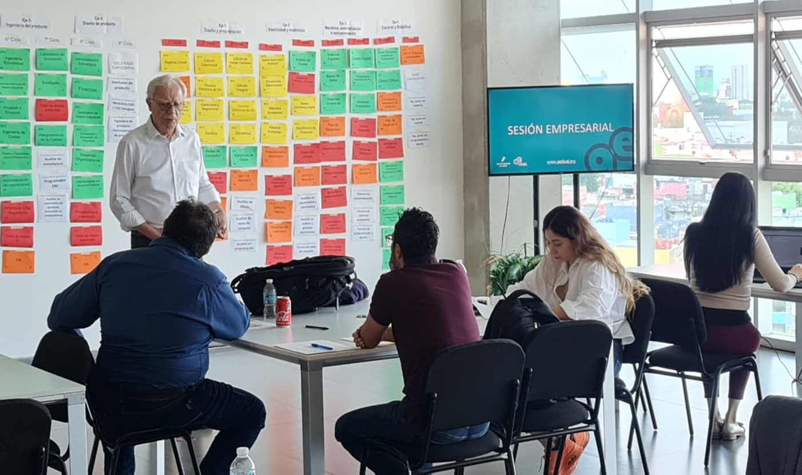

Slide 8
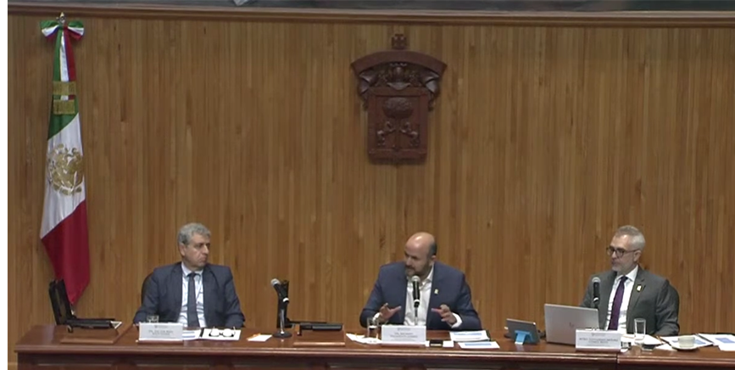
Primer campus dual de la Red Universitaria
Dictaminación de programas duales en la U de G
(CUTLAJO)
Consejo General Universitario
Sesión del viernes 10 de marzo de 2023, 10:00 h.
“PIENSA Y TRABAJA”

Slide 9
Primer campus dual de la Red Universitaria
UNIVERSIDAD DE GUADALAJARA
H. Consejo General Universitario
Sesión Extraordinaria del viernes 10 de marzo de 2023, 10:00 h.
Dictamen Núm. I/2023/001: Se crea el plan de estudios de Ingeniería Mecatrónica Dual, para operar en la modalidad escolarizada y/o mixta, bajo el sistema de créditos, en el Centro Universitario de Tlajomulco, a partir del ciclo escolar 2023 “B”.
Dictamen Núm. I/2023/019: Se crea el plan de estudios de Ingeniería en Biotecnología, para operar en la modalidad dual, bajo el sistema de créditos, en el Centro Universitario de Tlajomulco, a partir del ciclo escolar 2023 “B”.
Dictamen Núm. I/2023/020: Se crea el plan de estudios de Ingeniería en Diseño Industrial, para operar en la modalidad dual, bajo el sistema de créditos, en el Centro Universitario de Tlajomulco, a partir del ciclo escolar 2023 “B”.

Slide 10
MODELO DE EDUCACIÓN DUAL
Alternancia
Fase teórica
Fase práctica
Universidad
Empresa/institución pública o privada
Malla curricular
Plan de formación
Saberes académicos disciplinares/ profesionales
Actividades a desempeñar
Tutor académico
Instructor
Notes:
Participación de experto Alfred Vormfelde

